Slide 1
Прогнозирование курса котировок фонда S&P500 с помощью LSTM
Выполнил студент 206 группы
Физического факультета
Клиентов Григорий Алексеевич

Slide 2
Цель работы
Предсказать курс фонда S&P500 с помощью LSTM-модели
Проанализировать результаты в зависимости от длины входящей последовательности и от учета даты

Slide 3
Описание реализации
Для имплементации модели была использована библиотека Tensorflow
Датасет взят из Tinkoff Invest Api за период 2018-04 по 2021-04 c шагом свечки в 1 час
На вход модели подаётся вся информация свечки, со специфическим учетом даты
Обучение проводим на 50-ти эпохах
Модель содержит 4 слоя:
LSTM — 64 выходная размерность,
LSTM — 64 выходная размерность
LSTM — 32 выходная размерность
Dense — без функций активации

Slide 4
Идея исследования
Обученную модель заставим предсказывать предстоящий курс за 200 часов
В дате свечки учитывается день недели и время закрытия, обёртывая в синус
Полученное предсказание будем оценивать так:
Разделим истинный и предсказанный курсы на участки по 7 часов и отметим те, на которых колебания курса больше 0.5%
Посмотрим на совпадение и несовпадение таких отметок на истинной и предсказанном курсах

Slide 5
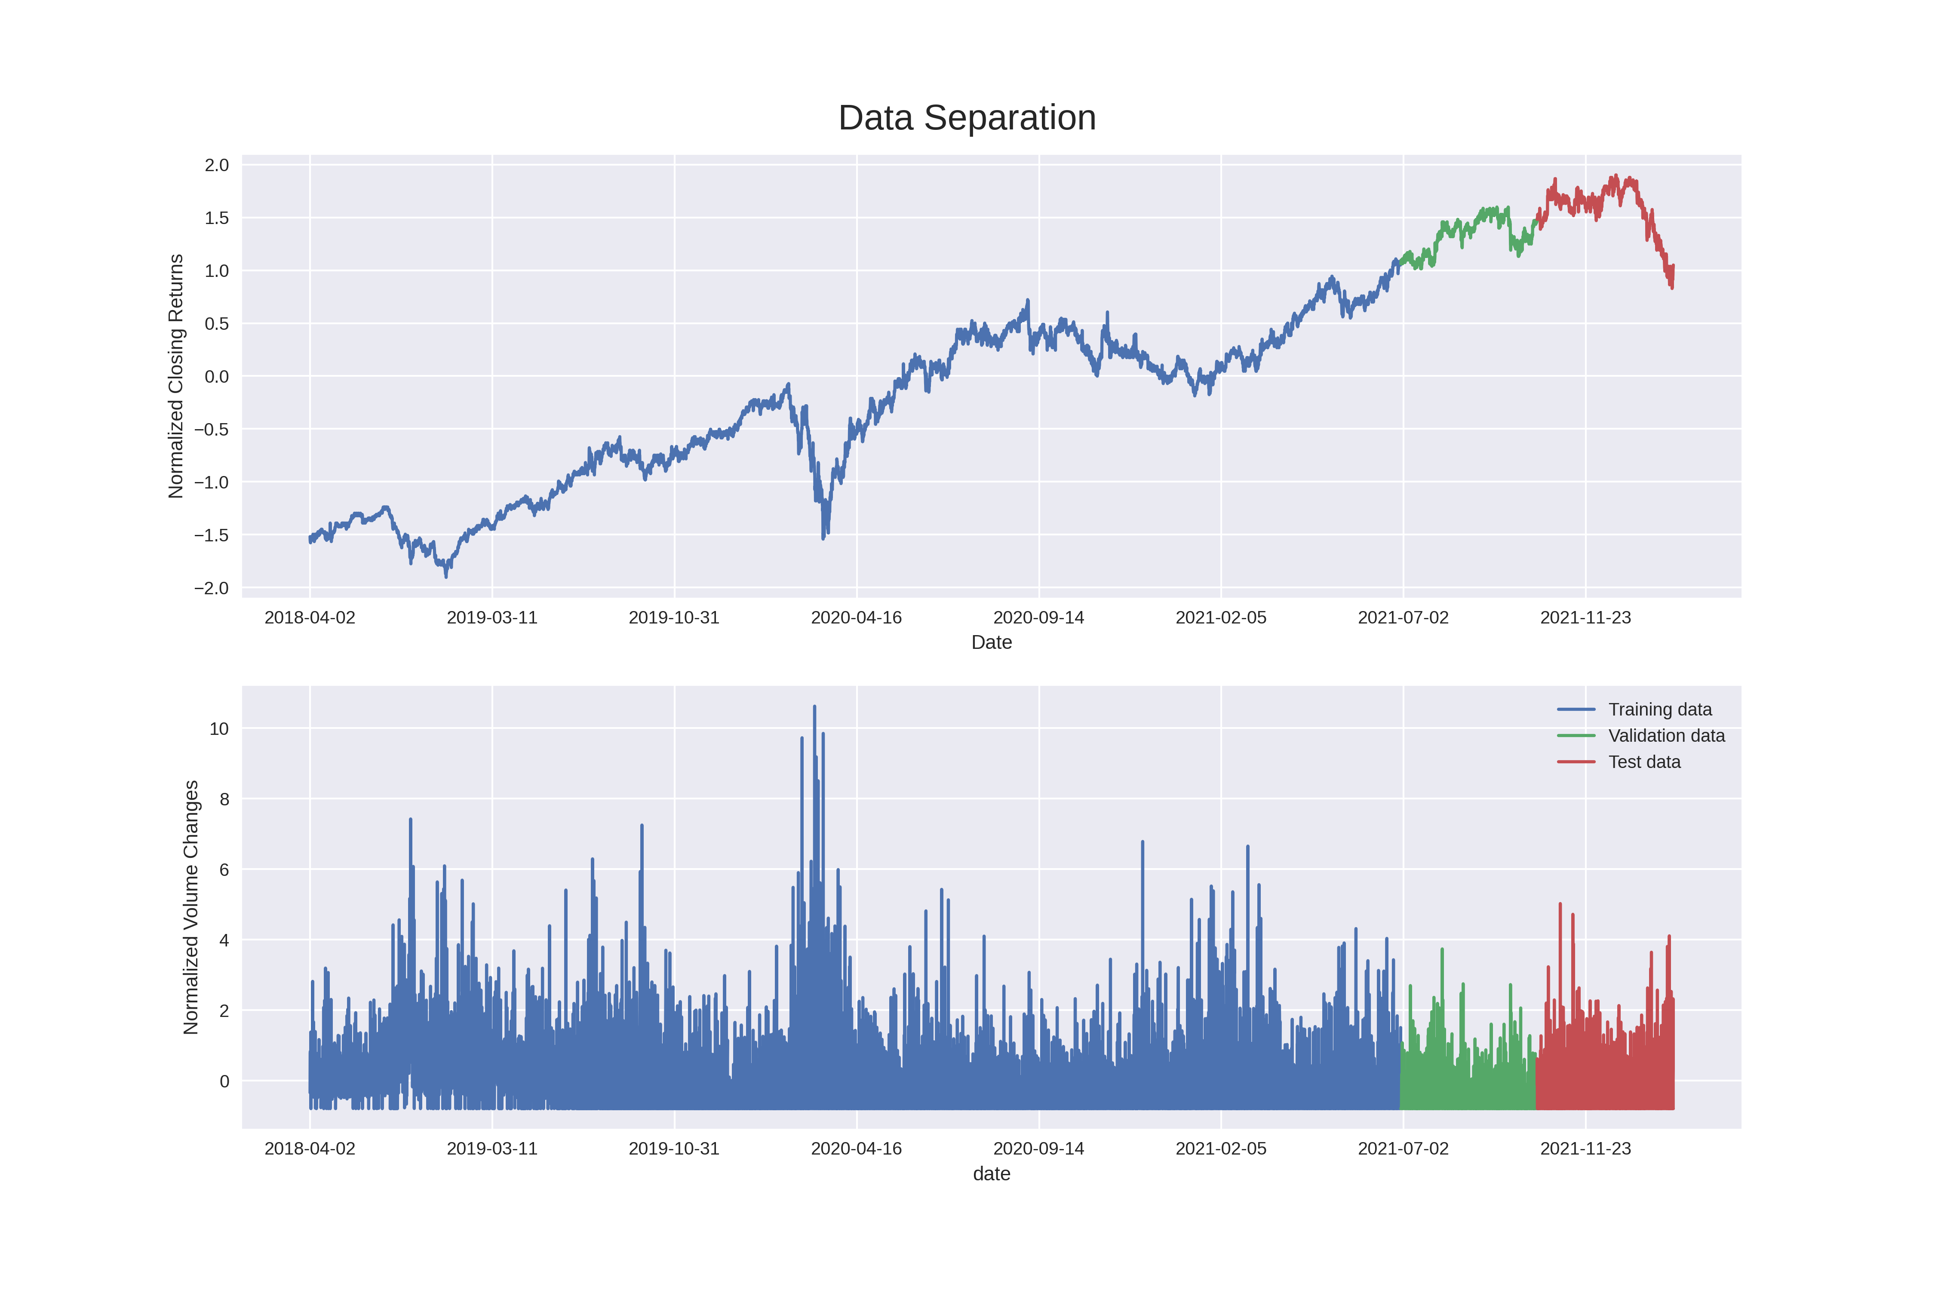
Исходный датасет

Slide 6
Результаты
Проведем исследование предсказаний при варьировании параметров длины обучающей последовательности, а также от наличия учета времени в наборе данных.

Slide 7
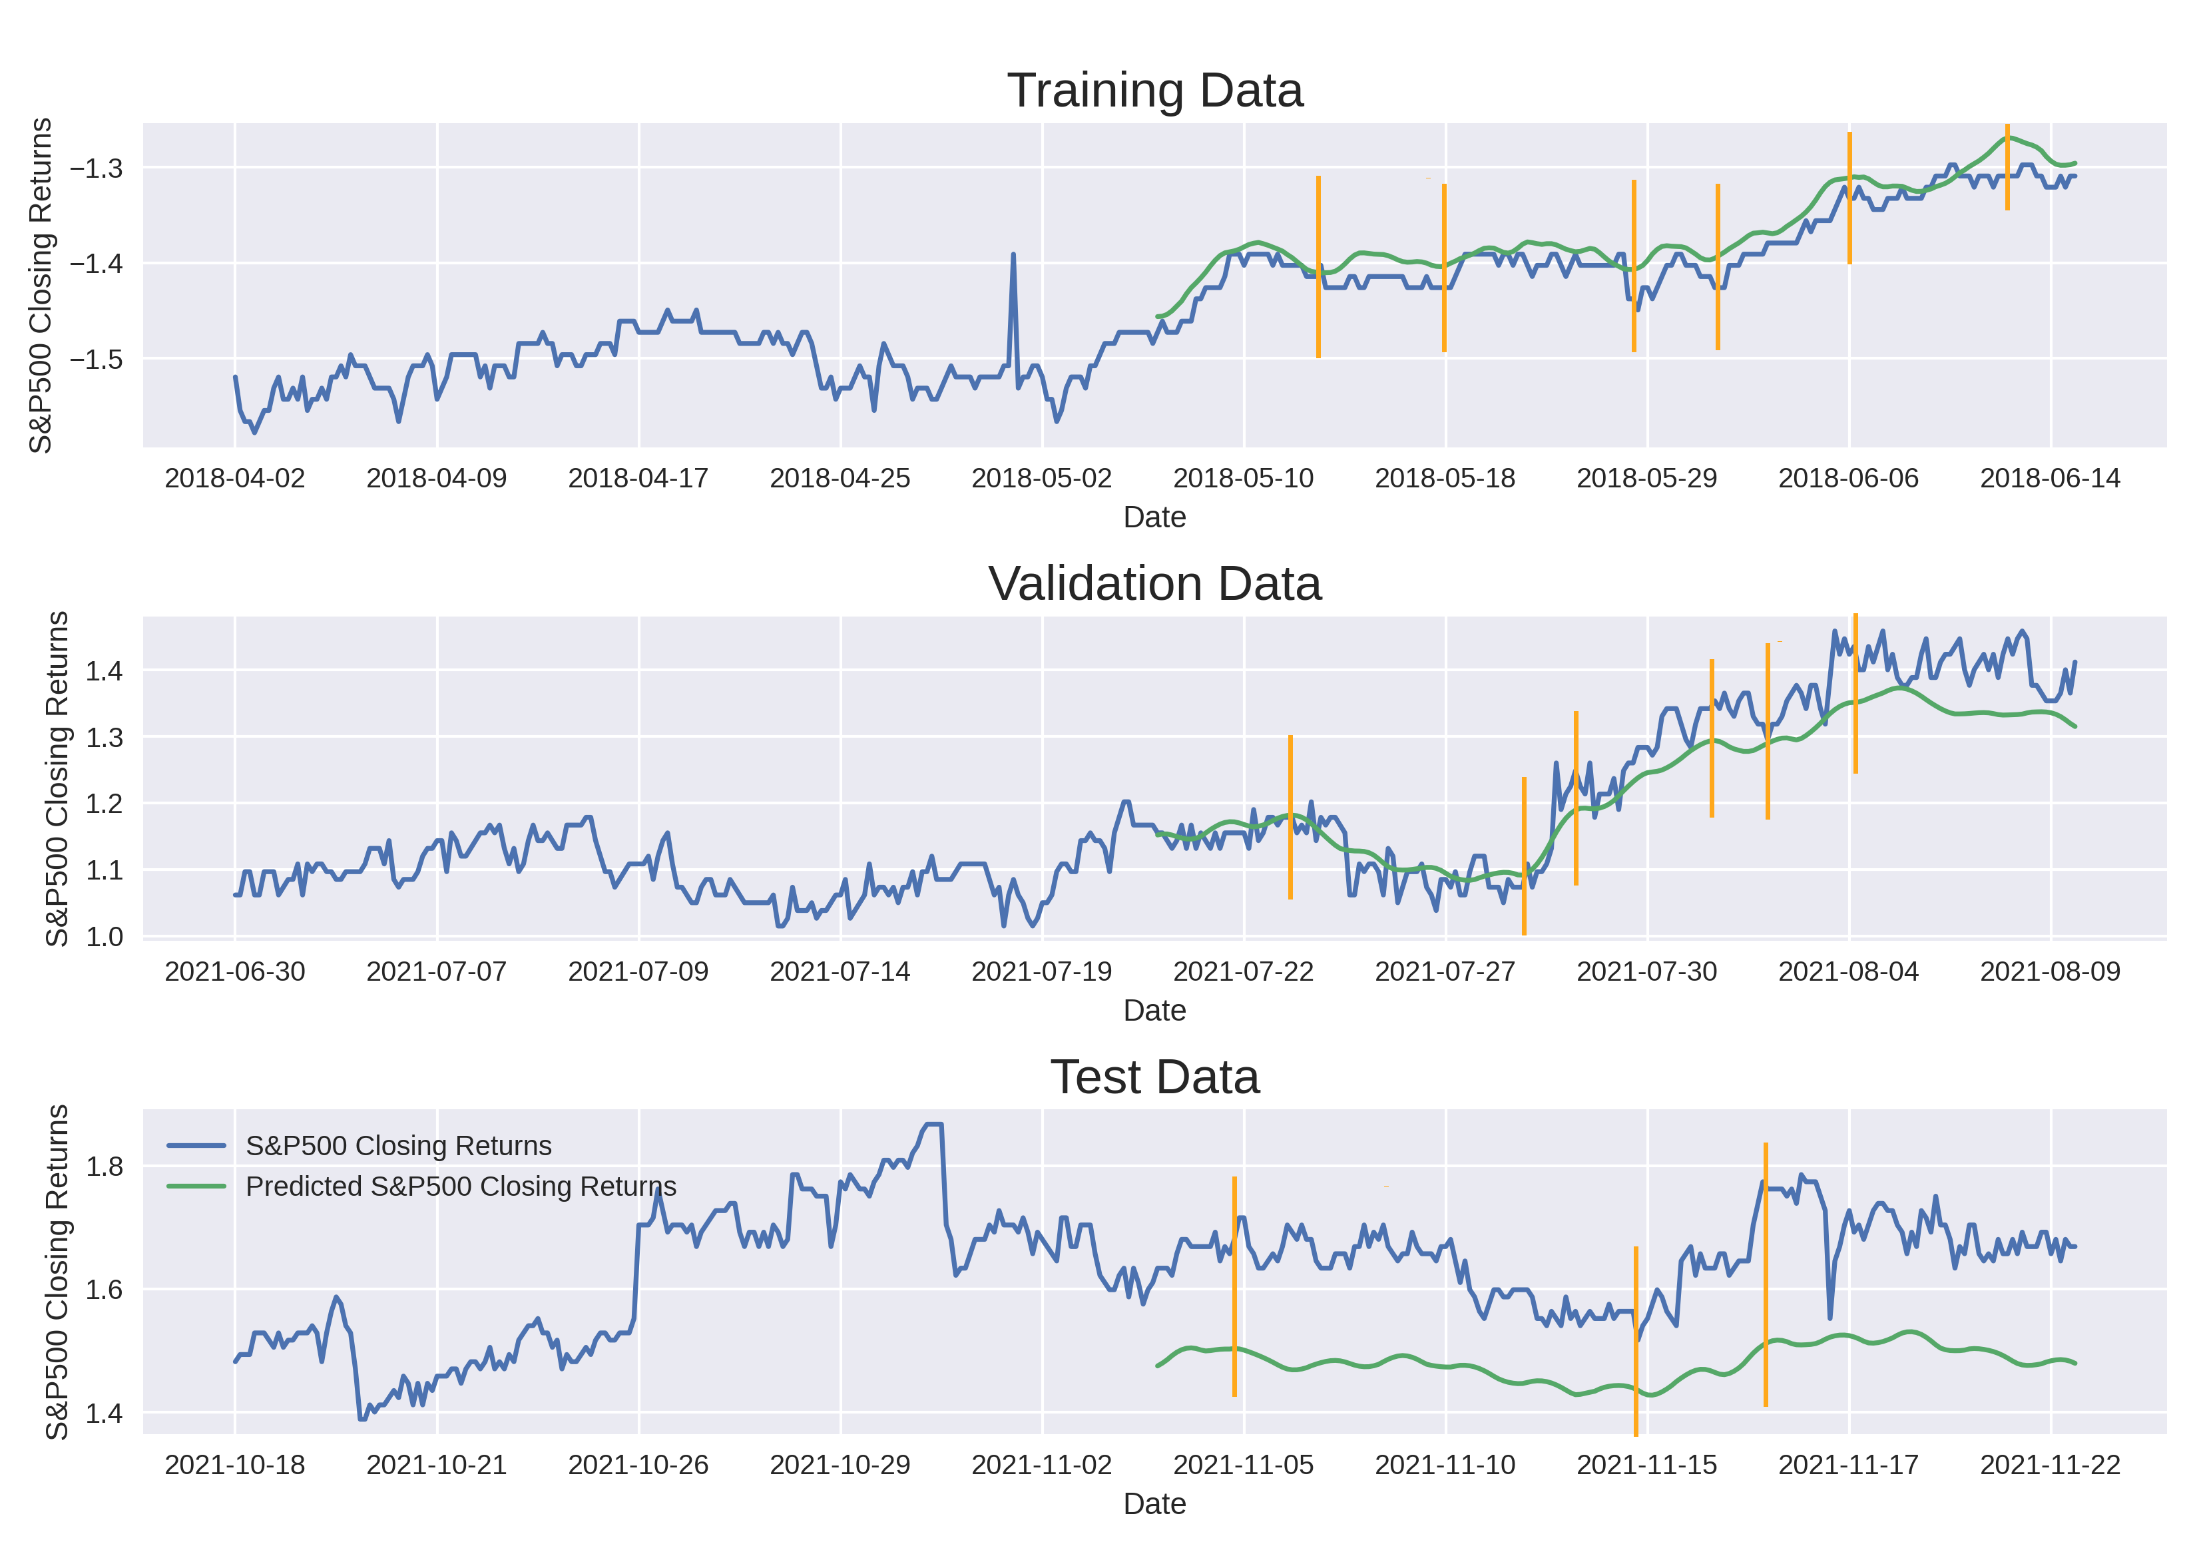
SEQ_LEN = 200
Дата учитывается

Slide 8
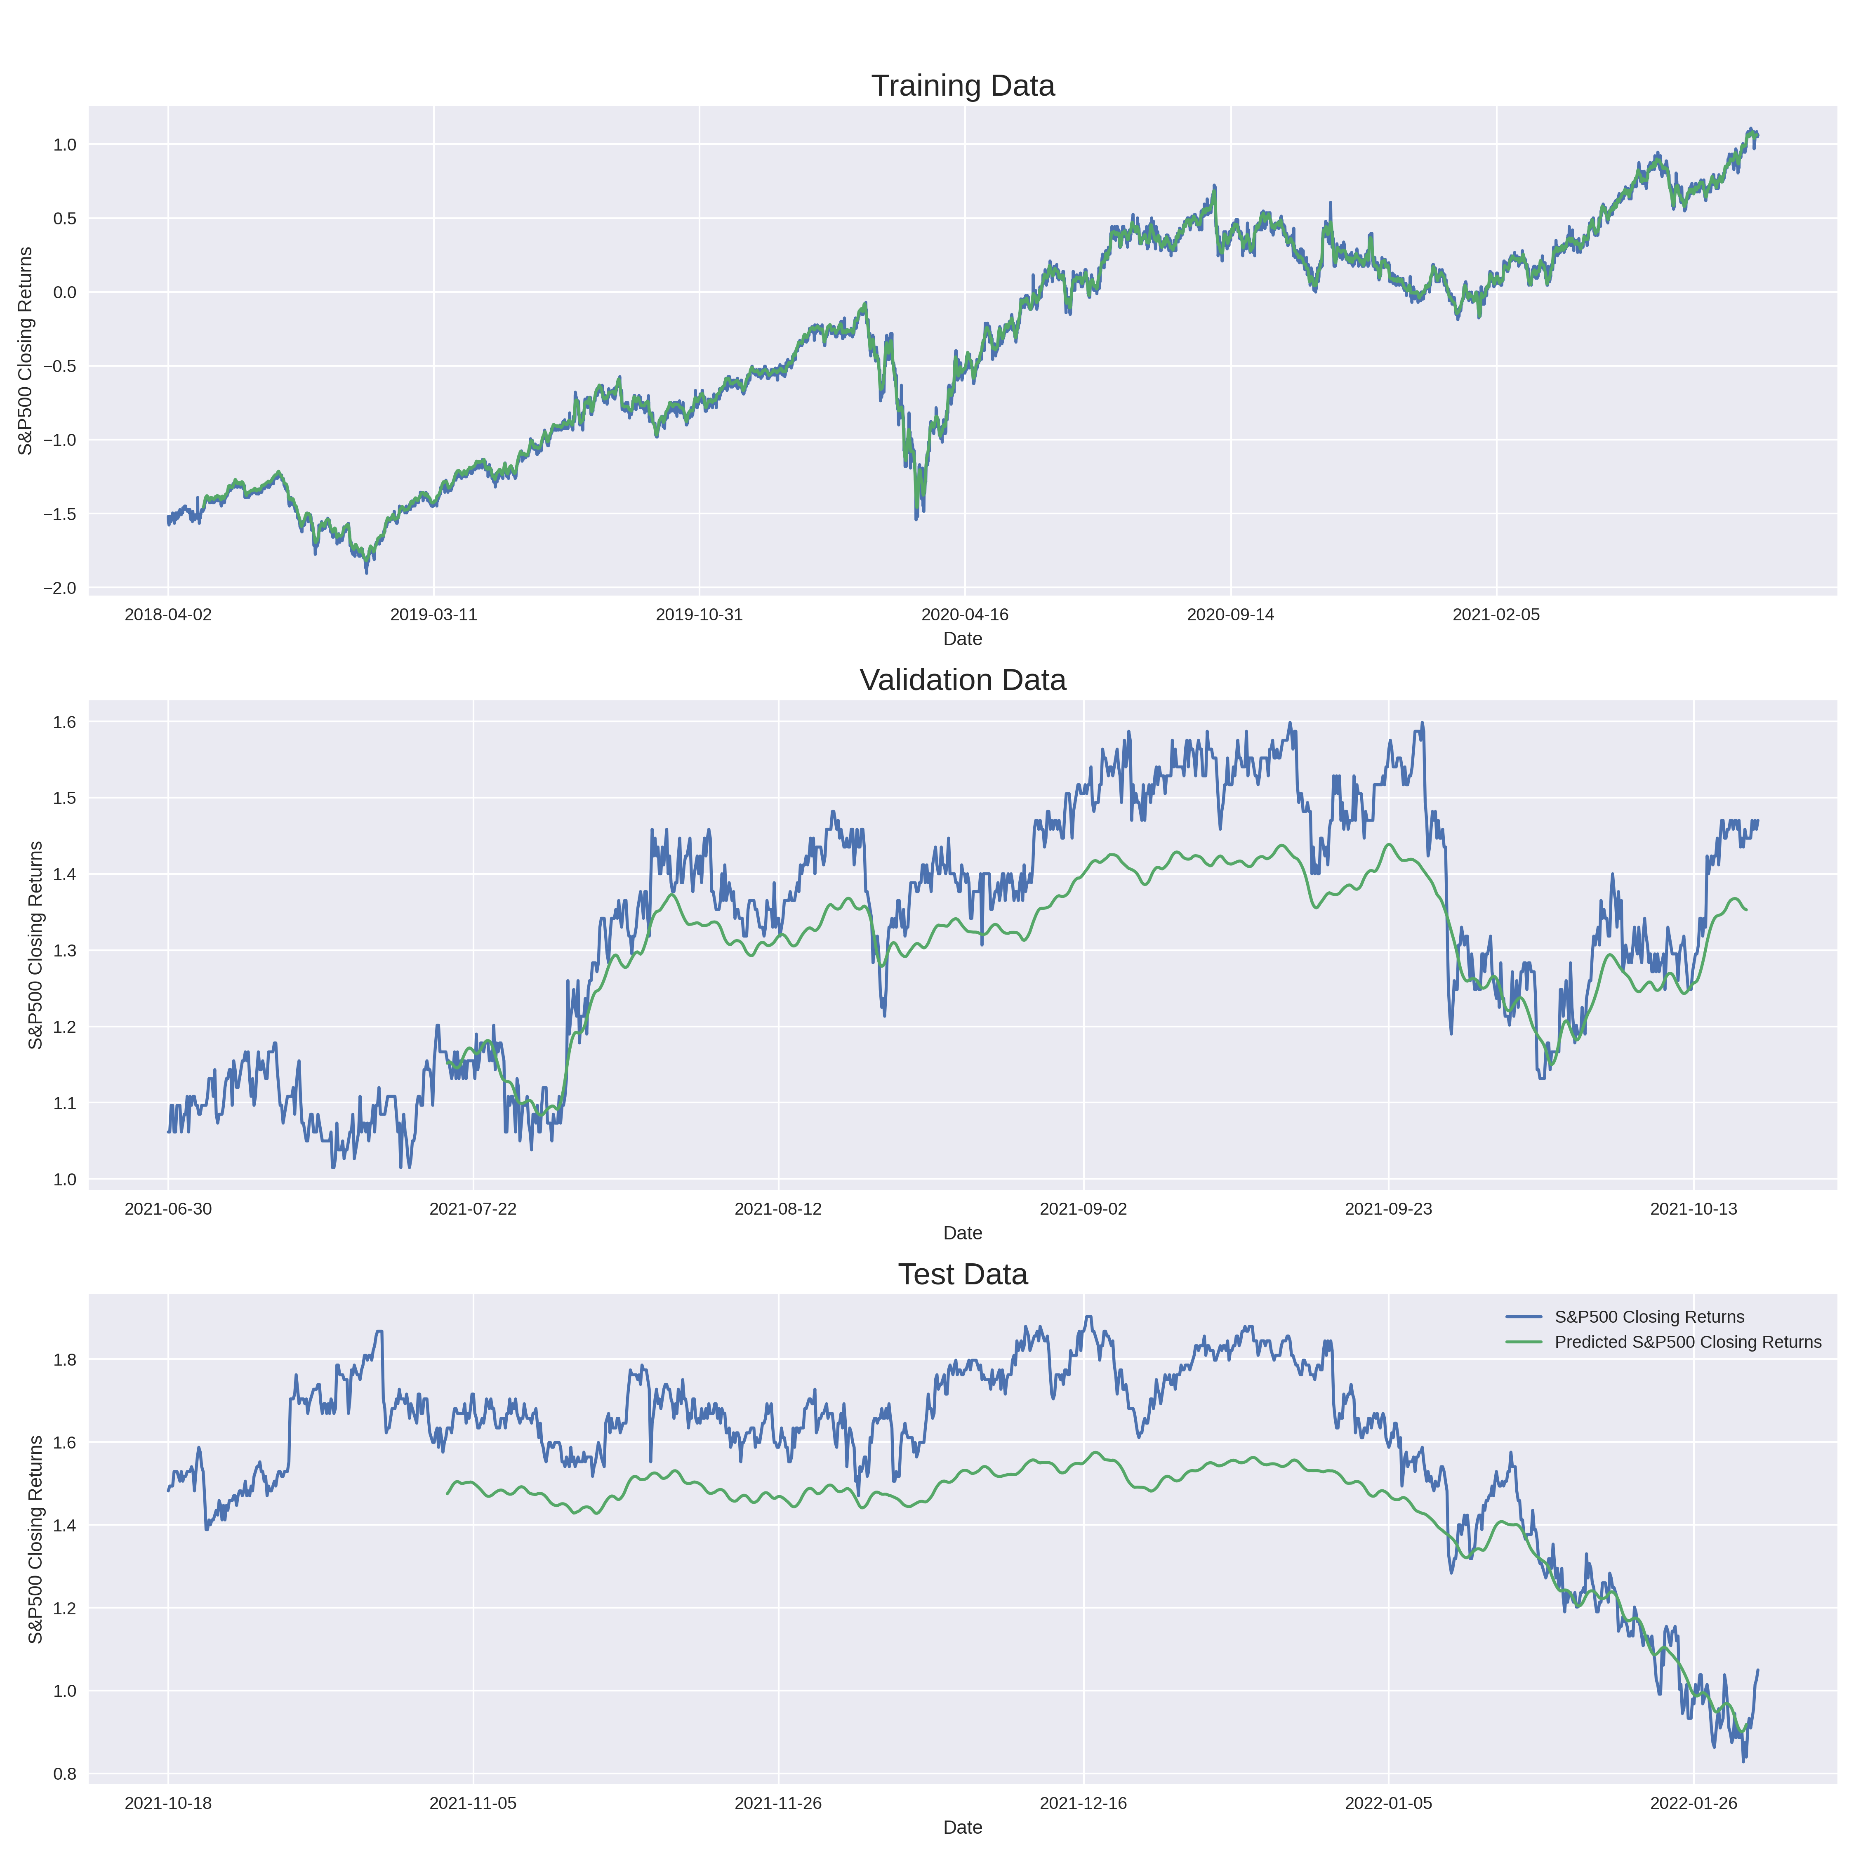
Предсказание на всём промежутке

Slide 9
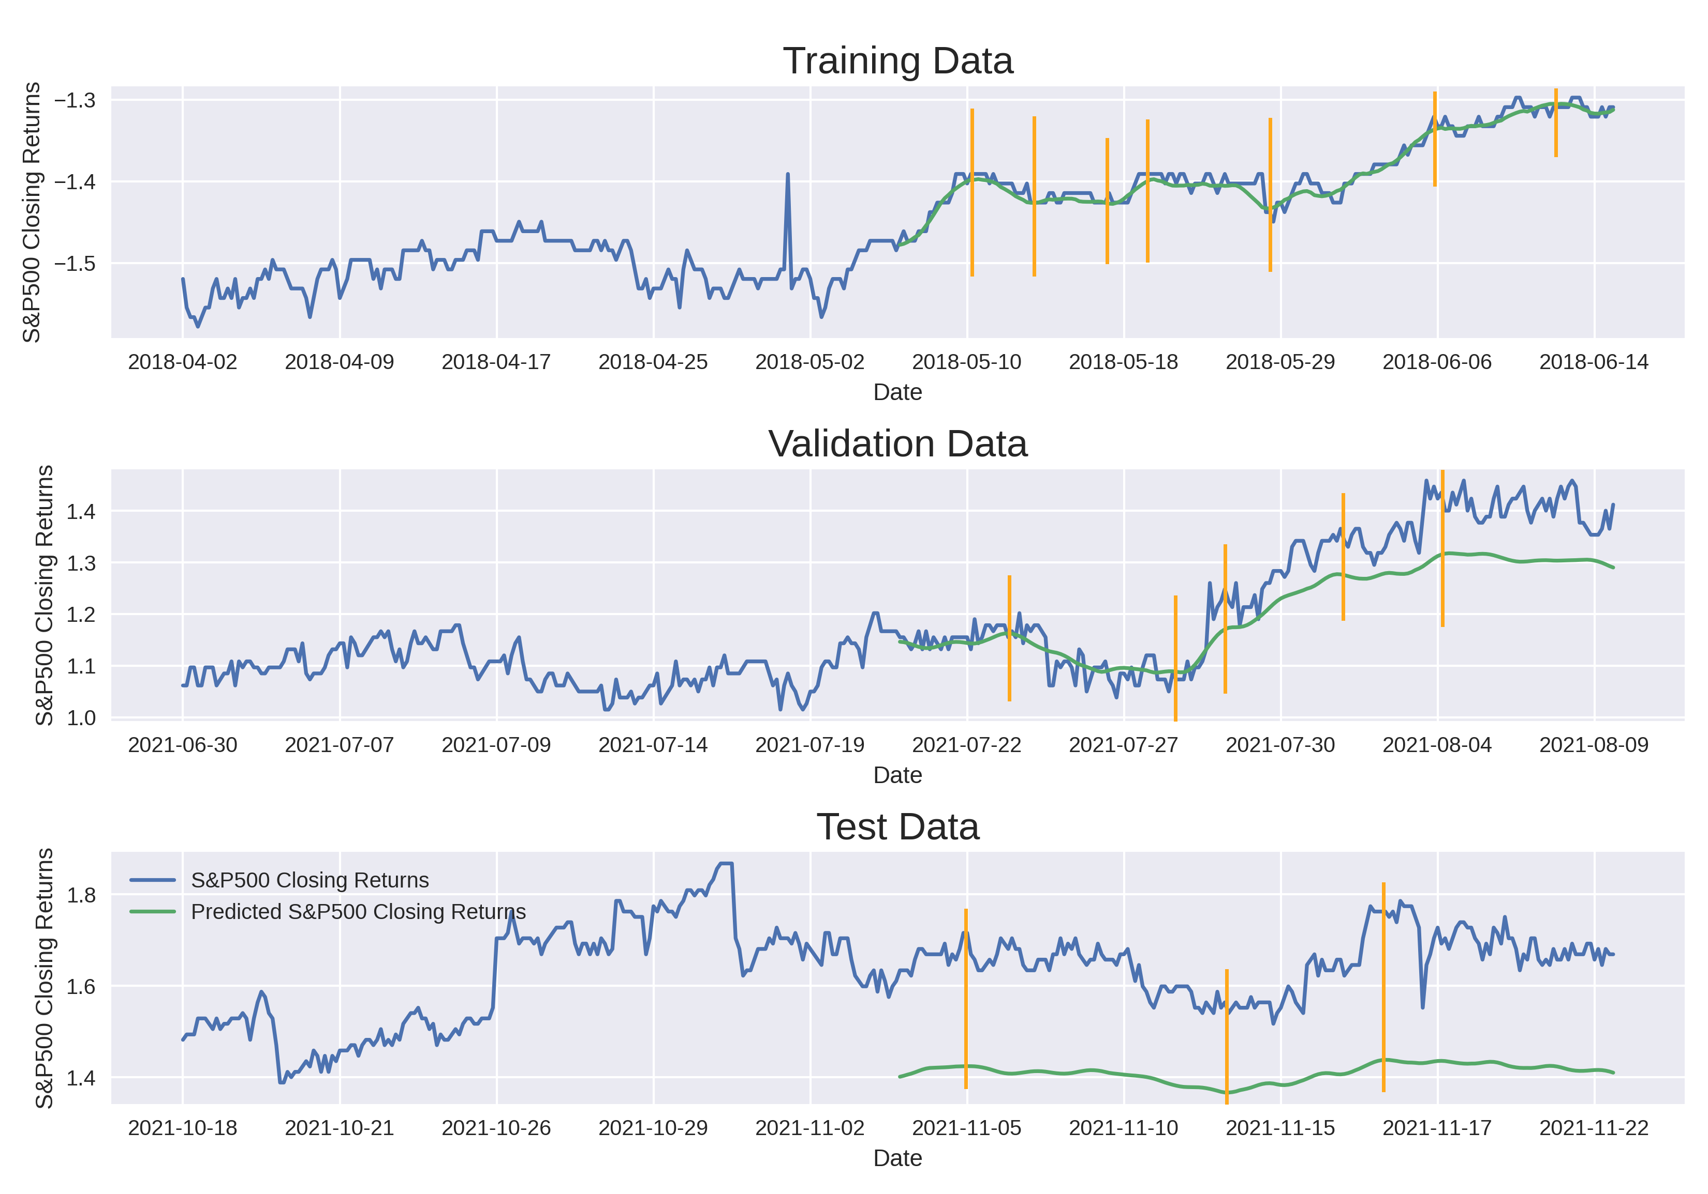
SEQ_LEN = 200
Дата НЕ
учитывается

Slide 10
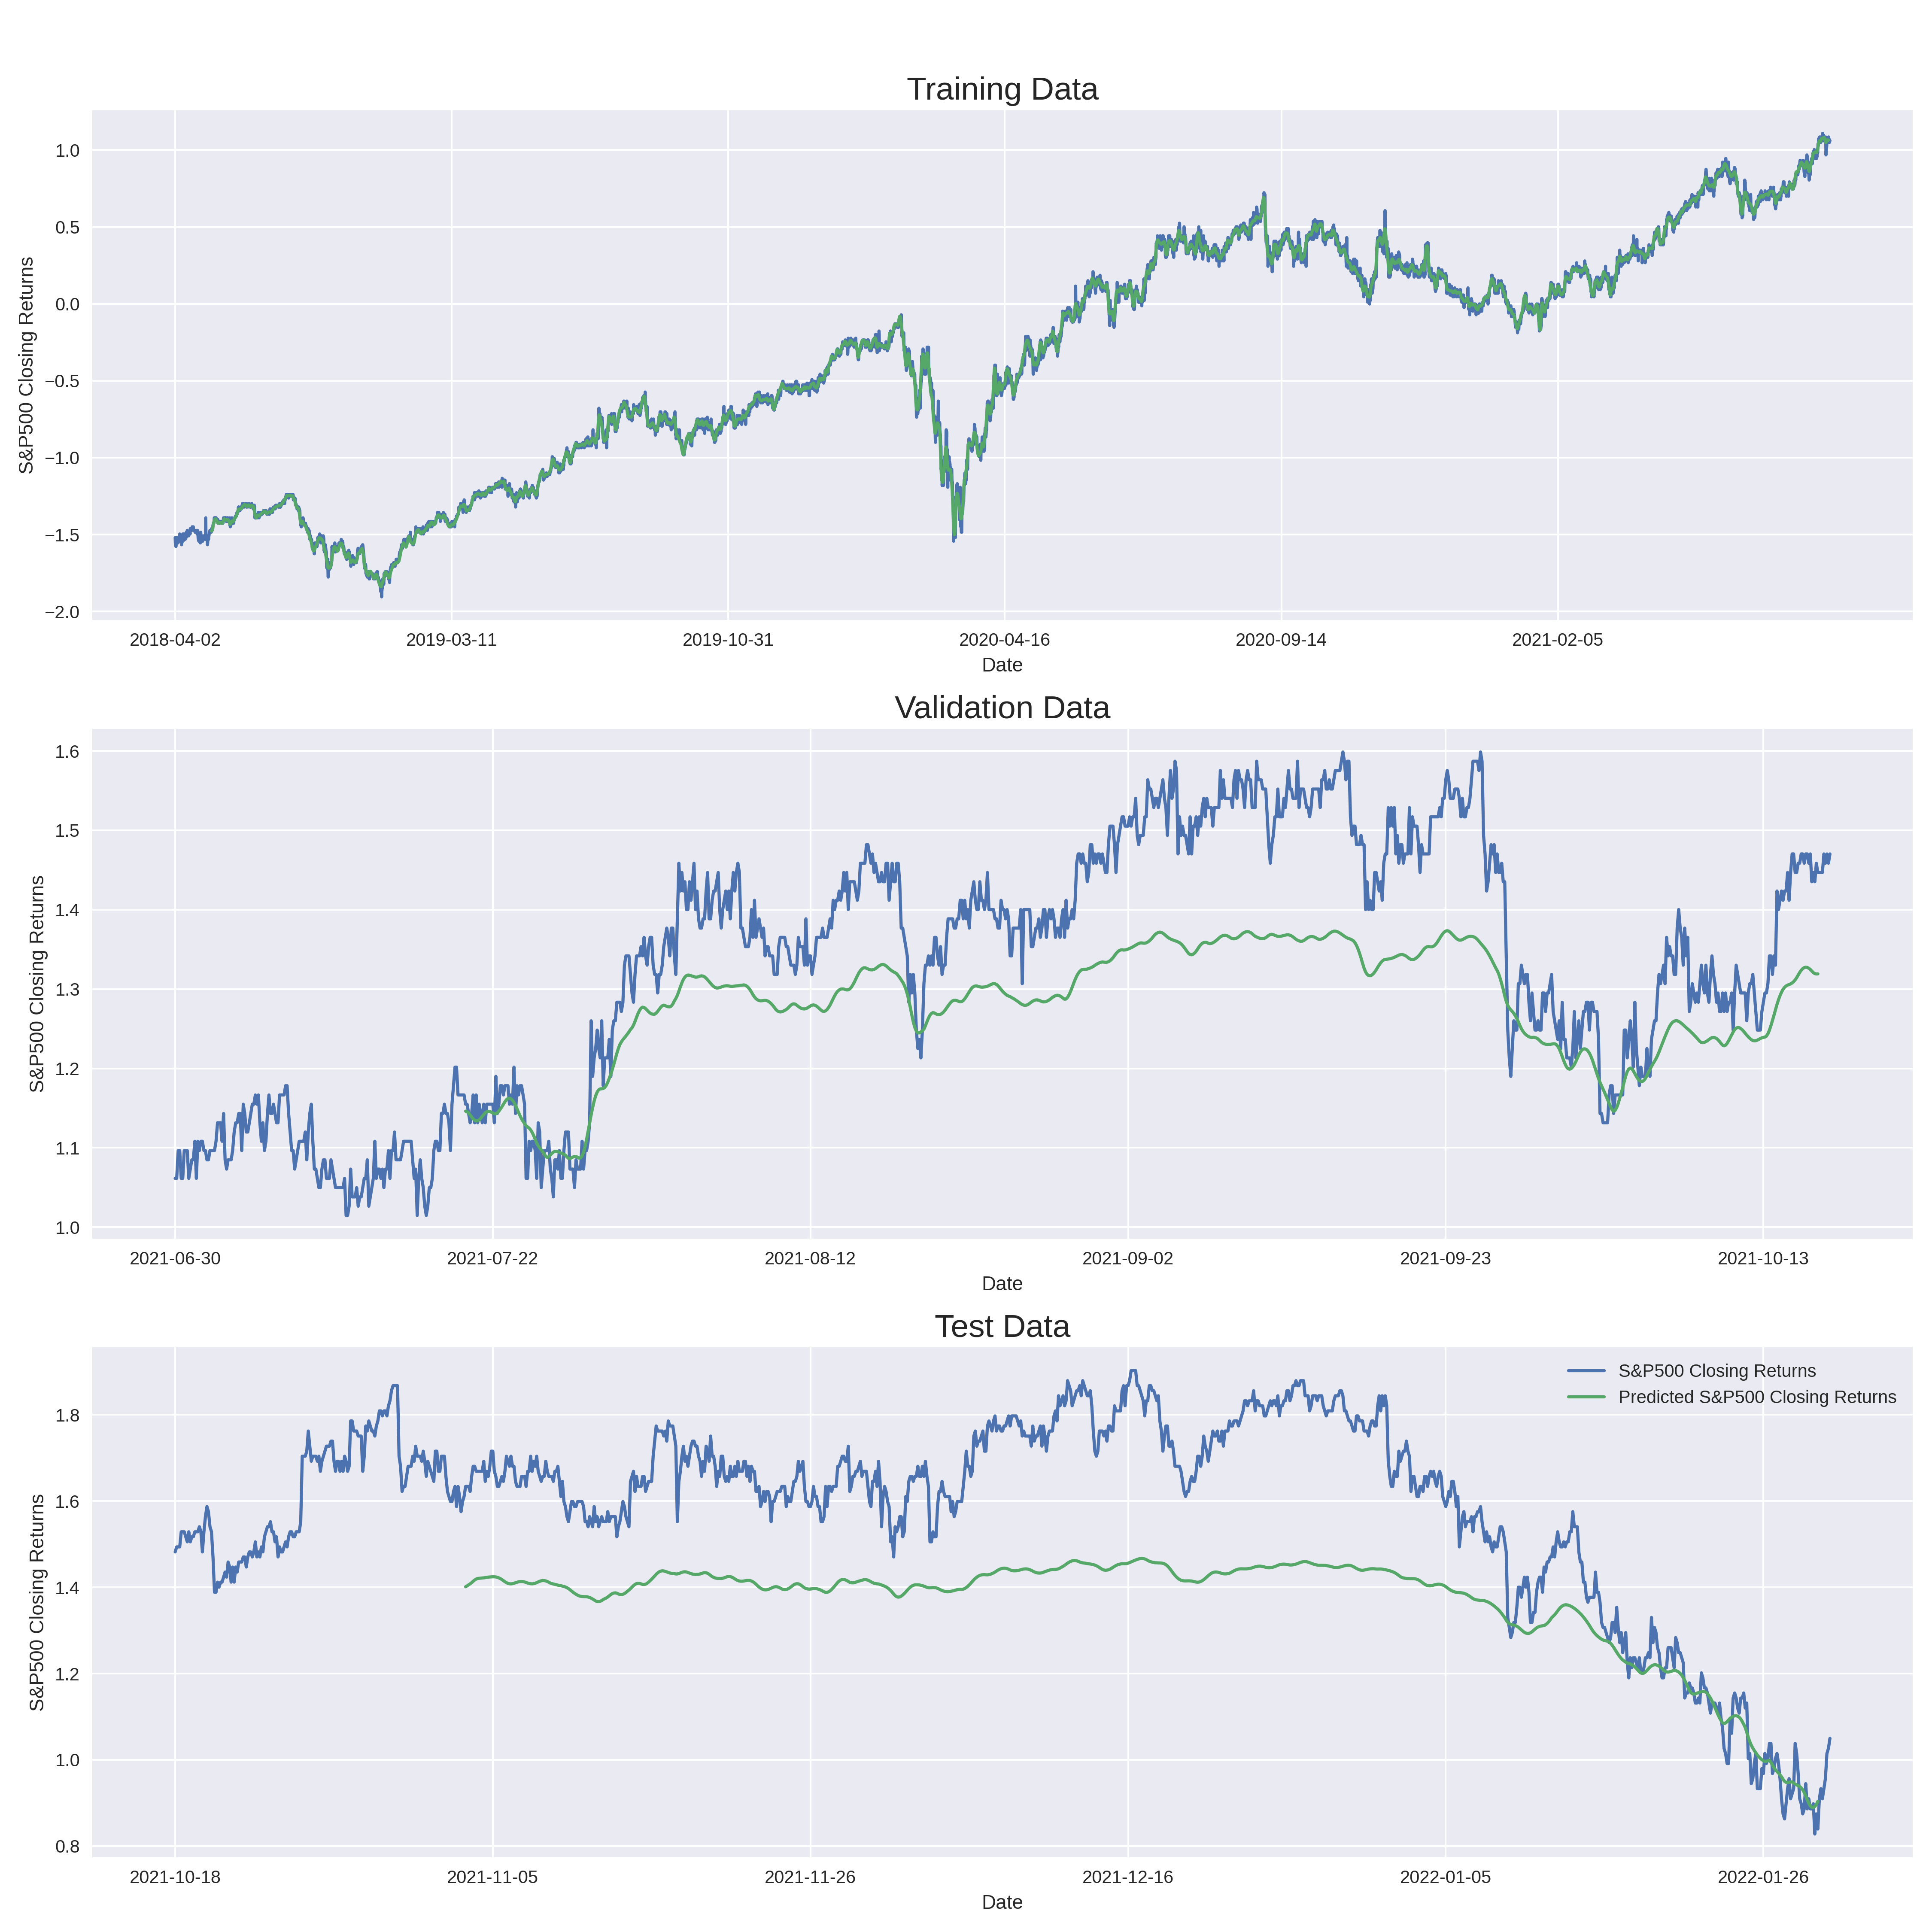
Предсказание на всём промежутке

Slide 11
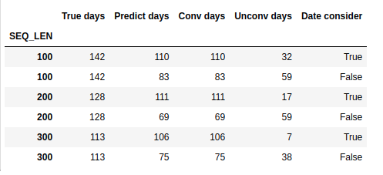
Также было оценено количество дней, где колебания курса составляли > 0.5%
Видно, что при прочих равных модель, которая учитывает дату, выдаёт лучшие результаты.

Slide 12
Основные итоги работы
Была реализована модель LSTM для прогнозирования курса фонда S$P500
Был исследован результат в зависимости от учета даты во входных данных. Качество предсказание повышалось при учете даты при прочих равных условиях.
Была опробована новая метрика качества предсказания — совпадения дней с колебанием курса более заданного значения (>0.5%). Модели, учитывающие даты, показали лучший результат по сравнению с неучитывающими.
Также, было проведено исследование качества предсказания моделей от длины входной последовательности.

